Slide 1
Presentación del proyecto Unilab+
Guía básica para el uso del sistema de reservas y préstamos

Slide 2
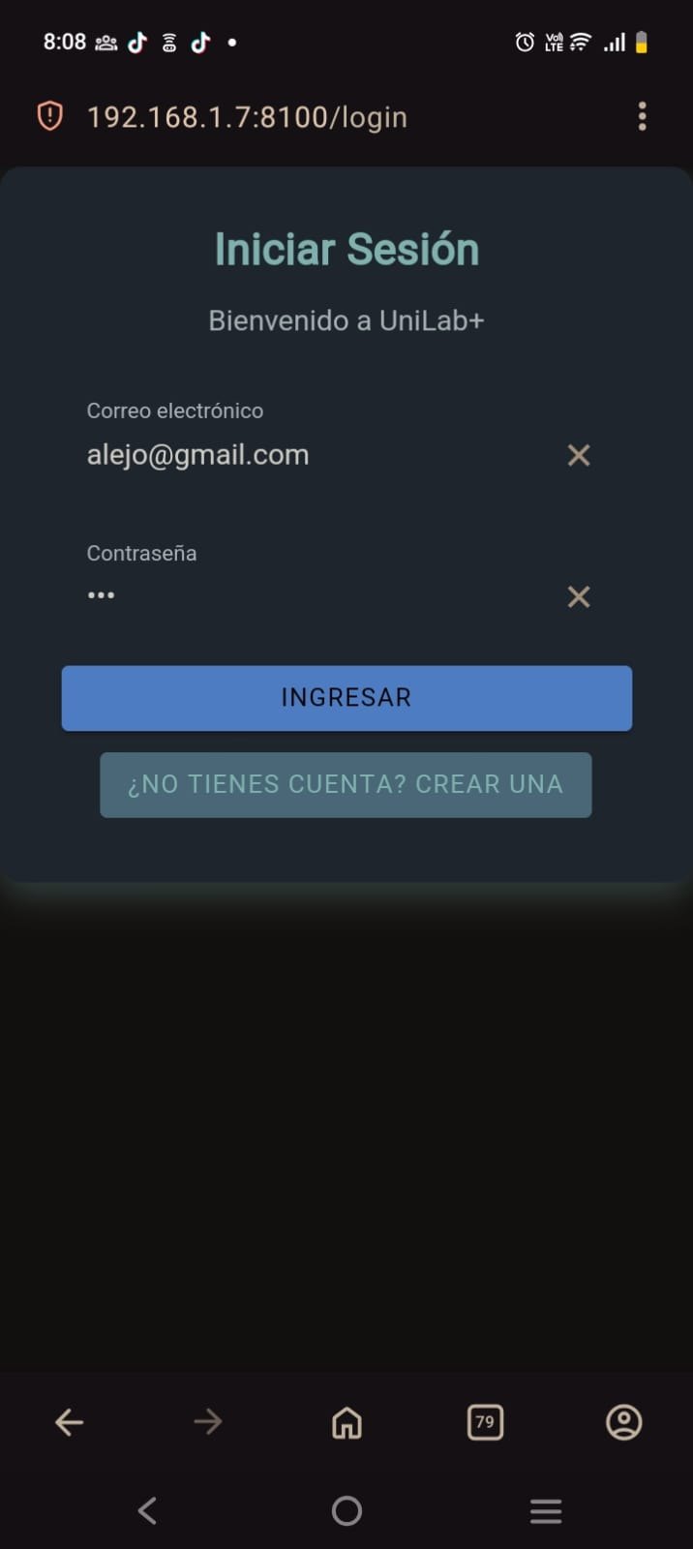
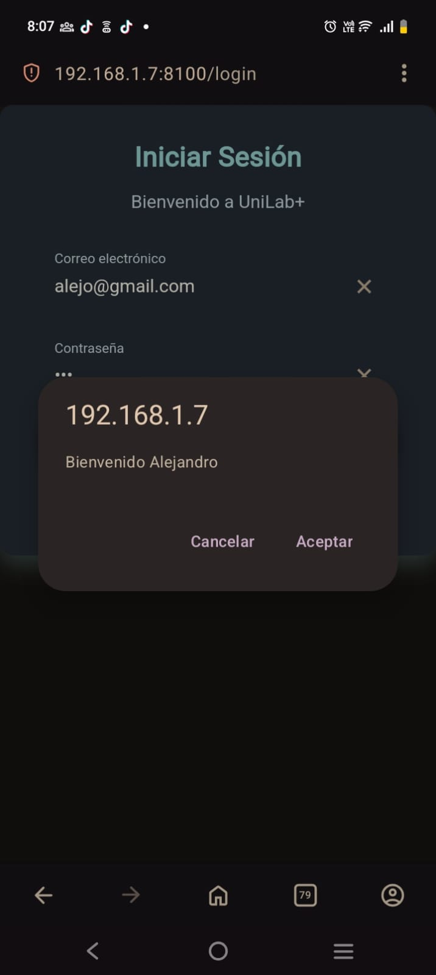
Inicio de Sesión
Ingresa al sistema con tu correo y contraseña. Si tus datos son correctos, accederás al panel correspondiente a tu rol (usuario o administrador).

Slide 3
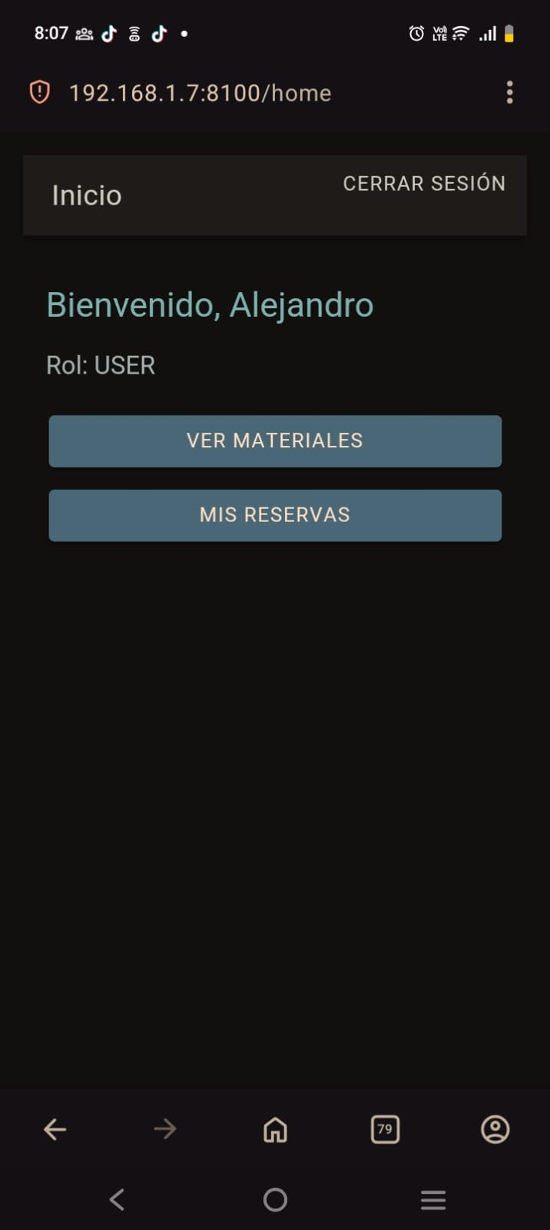
Pantalla Principal de Usuario
Desde aquí puedes navegar por las secciones disponibles para tu rol. Verás acceso a los materiales disponibles y tus reservas activas.

Slide 4
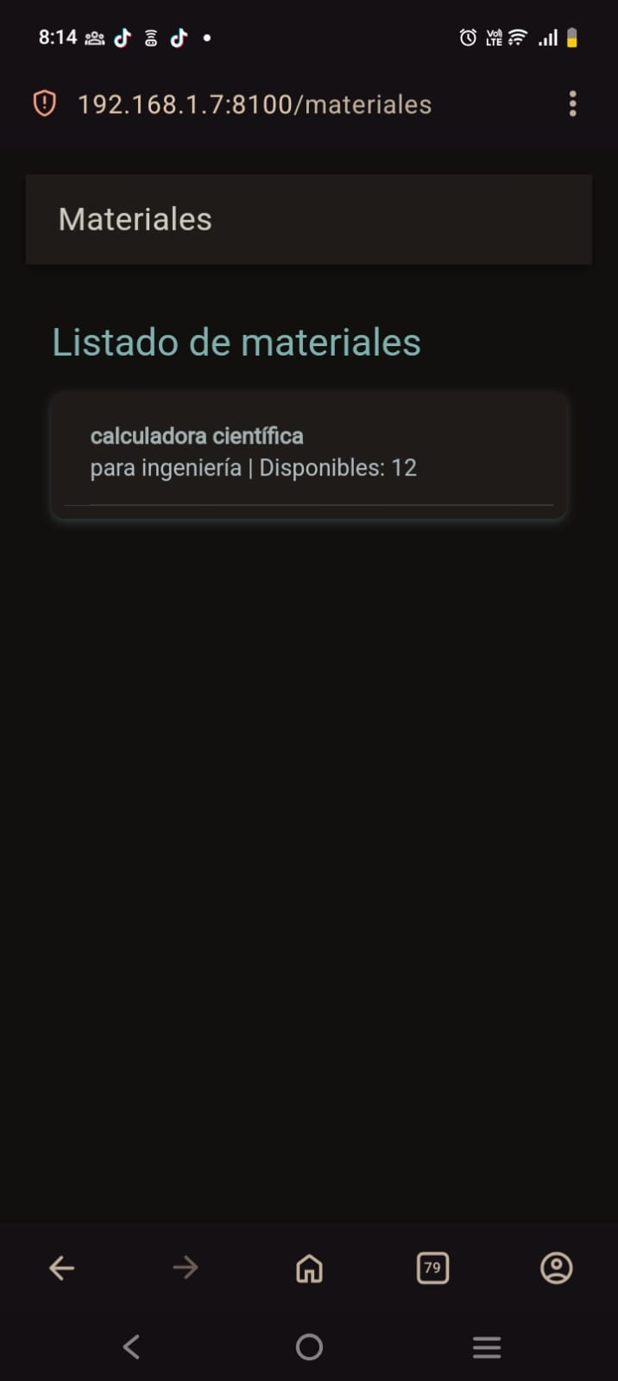
Visualizar Materiales
Consulta todos los materiales disponibles. Podrás ver su nombre, descripción y disponibilidad inmediata.

Slide 5
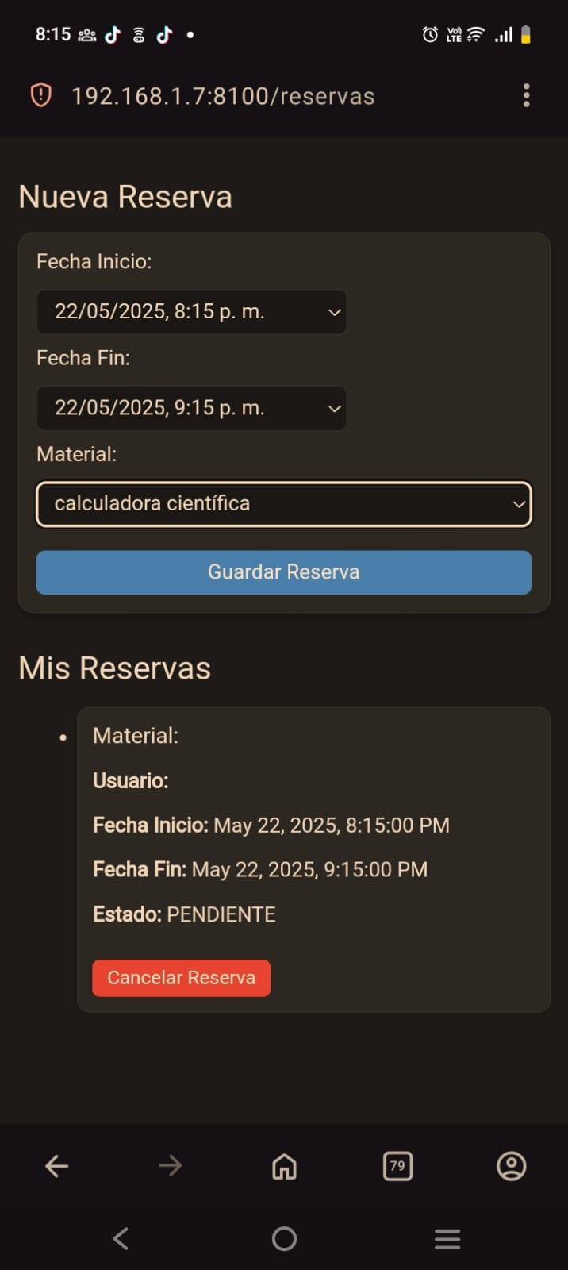
Realizar una Reserva
Selecciona un material disponible, elige la fecha de inicio y fin, y confirma tu reserva. El sistema te avisará si hay conflictos de fechas.

Slide 6
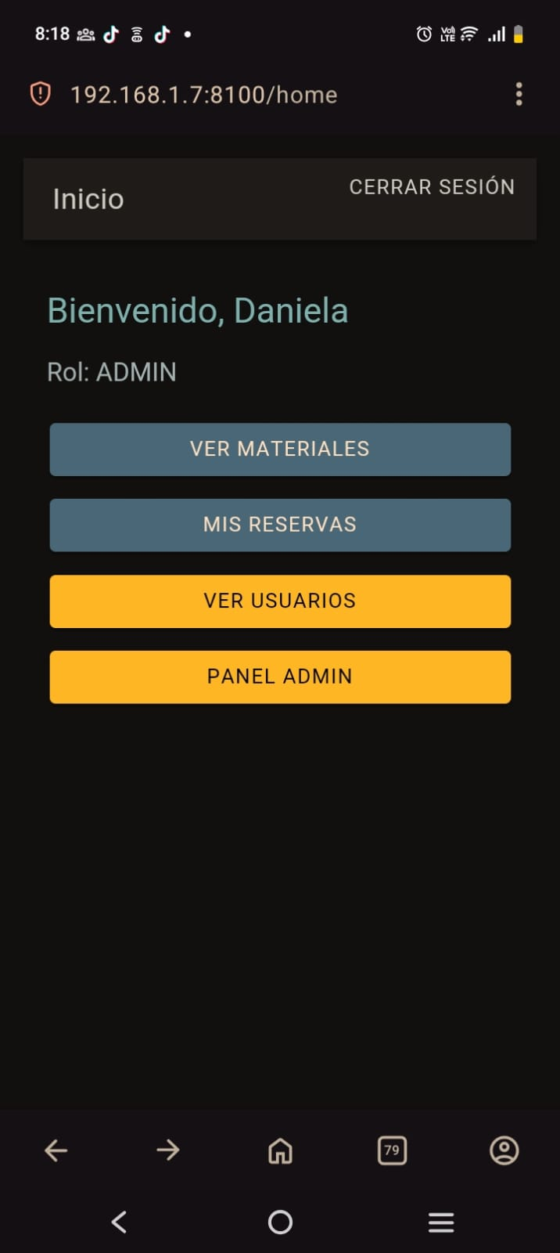
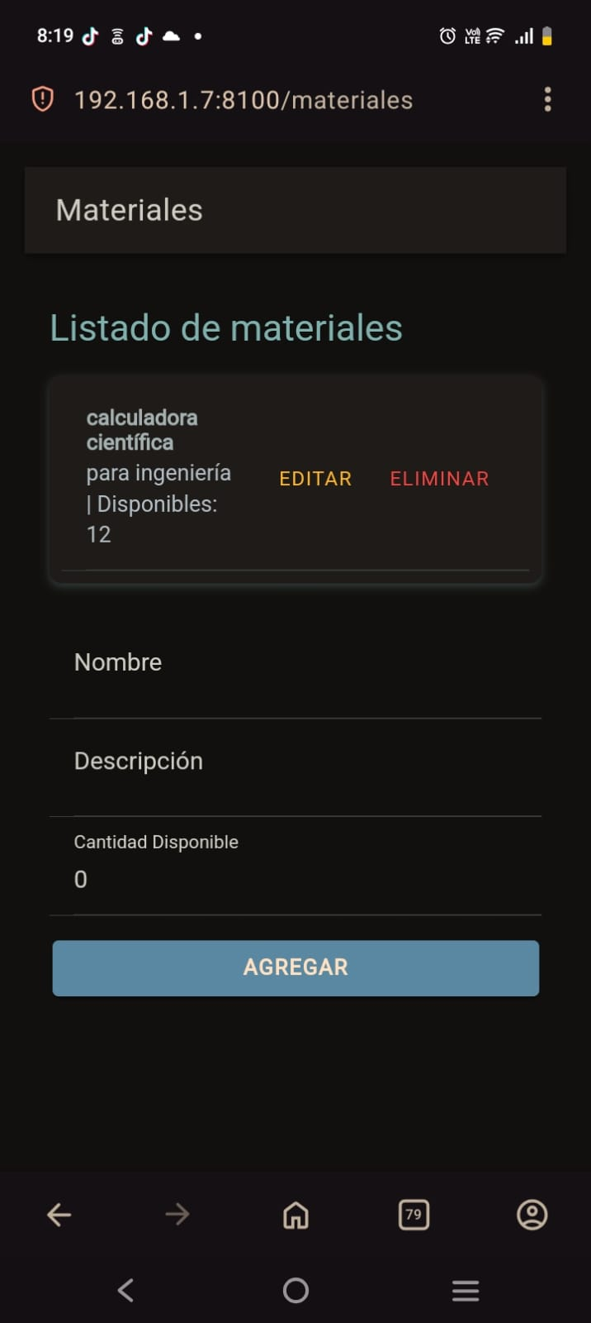
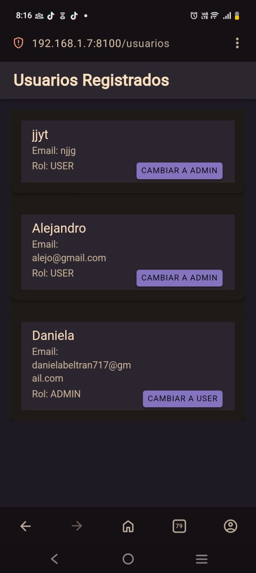
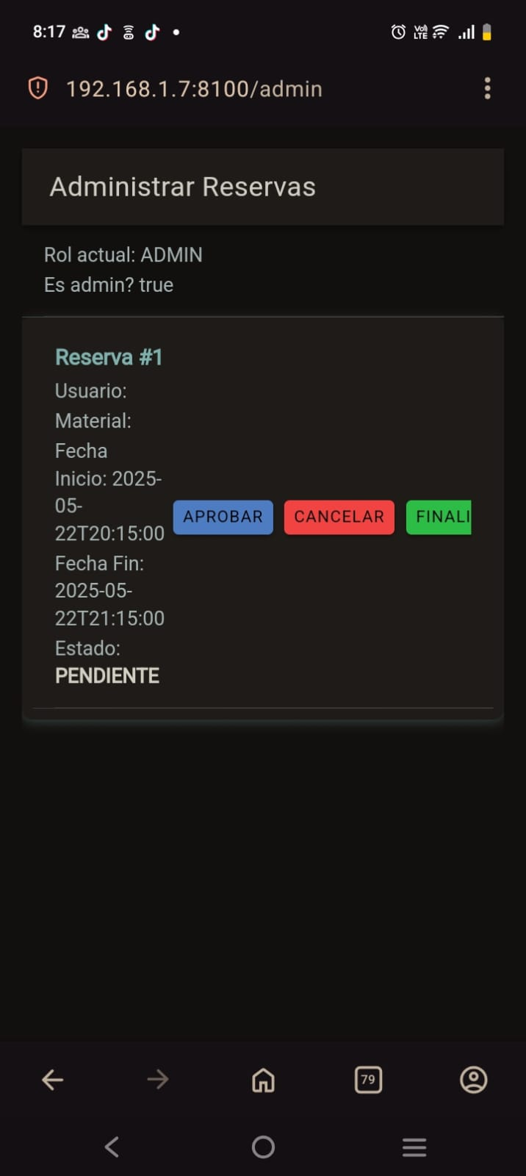
Panel de Administrador
Accede a la gestión completa del sistema. Puedes revisar solicitudes de reserva, gestionar usuarios y administrar los materiales.

Slide 7
Gestión de Materiales
Como administrador, puedes crear, editar o eliminar materiales según sea necesario. Solo los usuarios con rol admin tienen acceso.

Slide 8
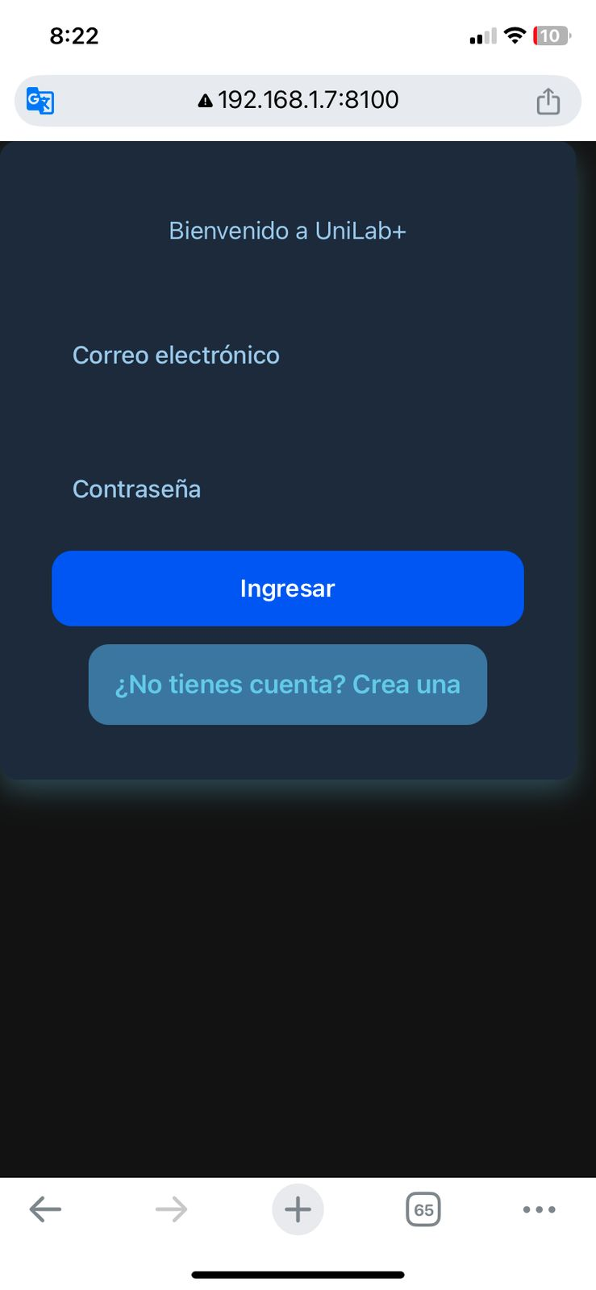
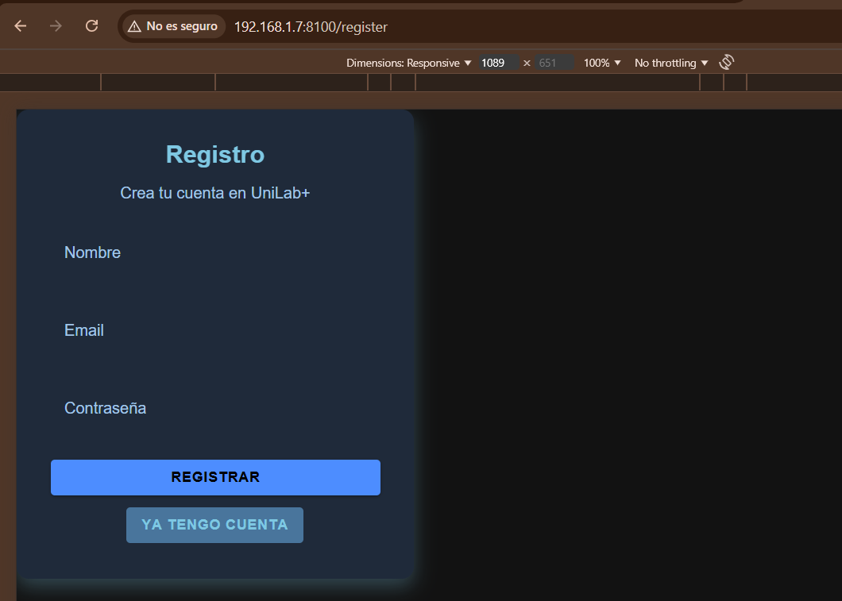
Vista Responsiva
Unilab+ se adapta automáticamente a teléfonos, tablets y computadoras, garantizando una experiencia fluida en cualquier dispositivo.

